Slide 1
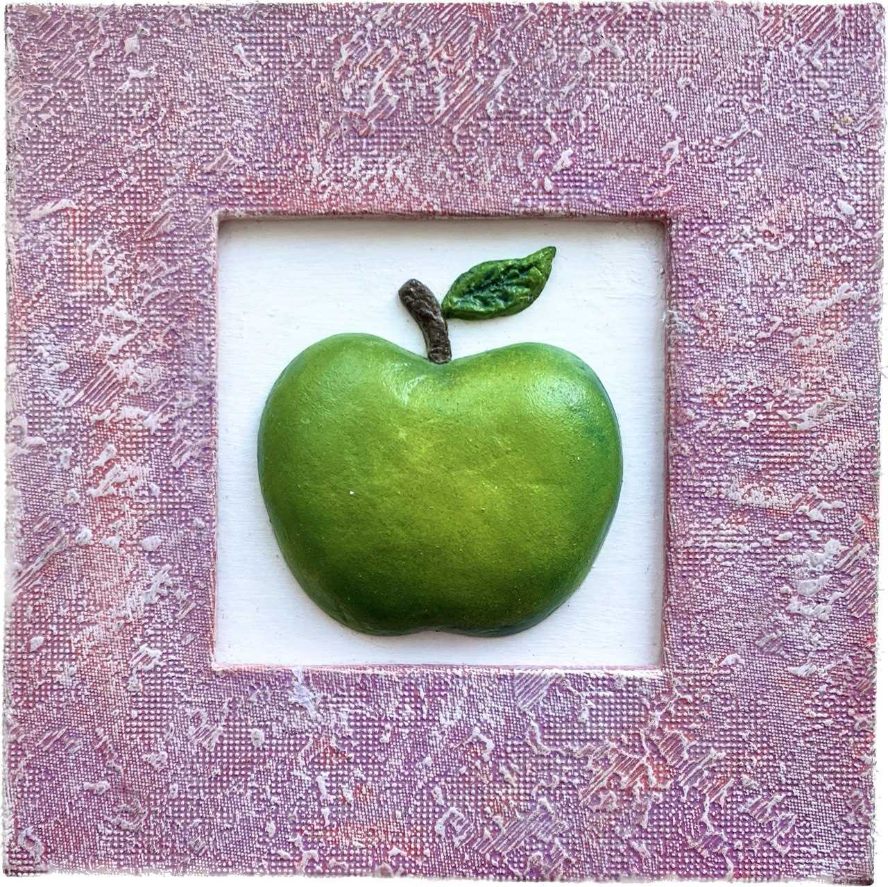
МАСТЕР-КЛАСС «ПАННО С ЯБЛОКОМ В ТЕХНИКЕ ПАПЬЕ-МАШЕ»
Автор: Агафонов К.Э. —
педагог объединения «Волшебный декор»
МБУДО «ЦДОД «Заречье»
Кировского района
города Казани

Slide 2
Для создания панно нам понадобится:
— 4 квадратных листа переплётного картона со стороной 17 см;
— лист обоев;
— бумажная масса;
— грунт акриловый белый;
— краски акриловые;
— клей ПВА;
— лак акриловый матовый;
— клей силикатный;
— малярный скотч;
— кисти синтетические;
— шпатлёвка;
— мастихин;
— ножницы

Slide 3
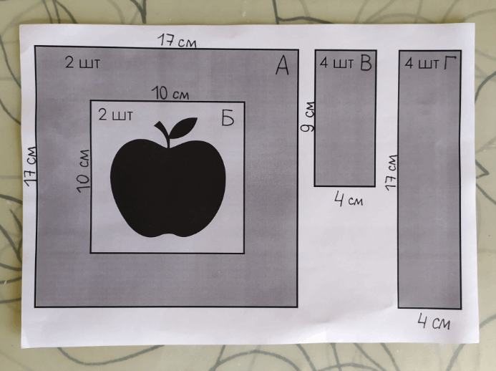
1. Внимательно рассмотрите данную схему. На ней даны размеры листов картона, которые нужно вырезать, а также количество штук каждого листа

Slide 4
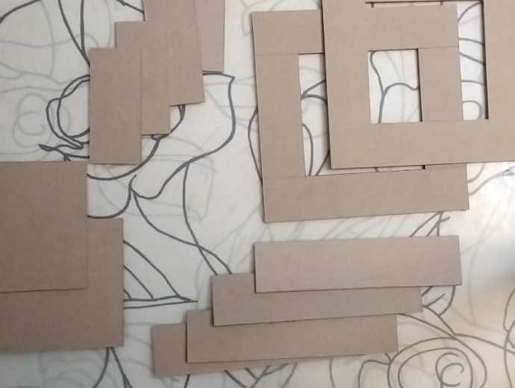
2. Получились вот такие детали

Slide 5
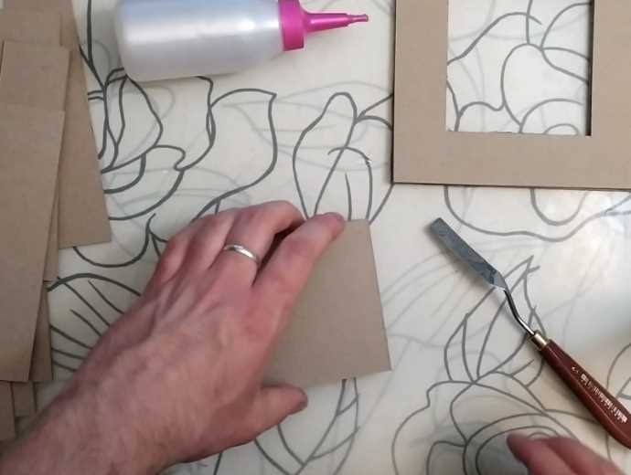
3. Для начала склеиваем две детали, маркированных буквой «Б»

Slide 6
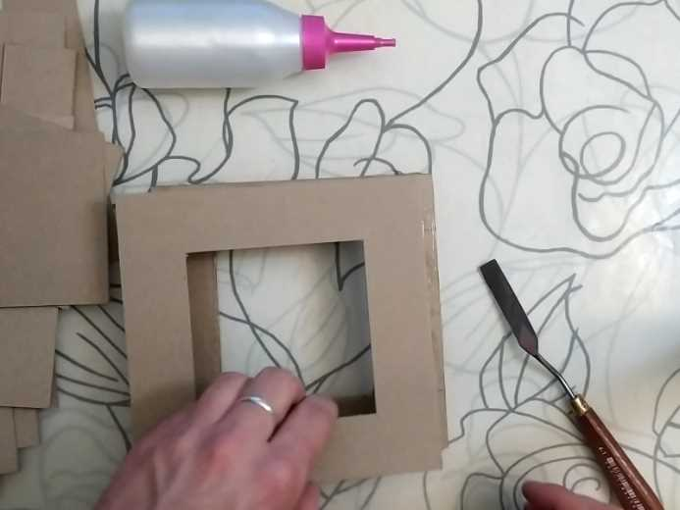
4. Теперь склеиваем две детали, маркированных буквой «А».

Slide 7
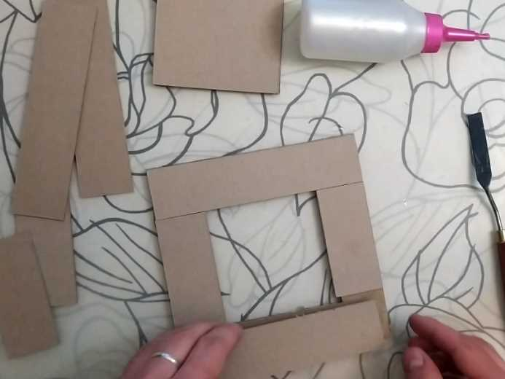
5. Теперь поверх деталей «А» начинаем приклеивать детали «В» и «Г»

Slide 8
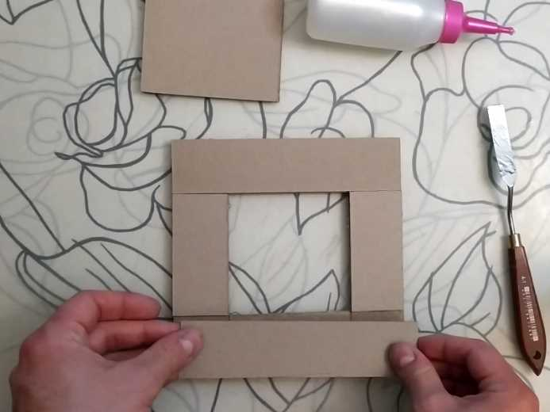
6. И в конце приклеиваем ещё один ряд деталей «В» и «Г», только размещаем их в перпендикулярном направлении относительно предыдущего слоя

Slide 9
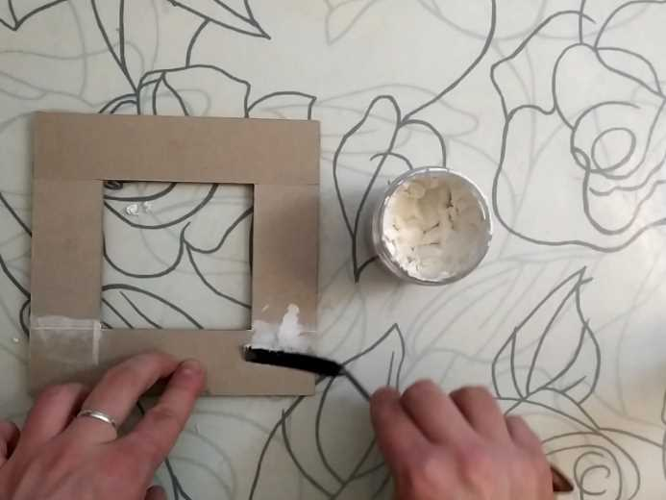
7. Все неровности и щели на получившейся заготовке выравниваем с помощью шпатлёвки.

Slide 10
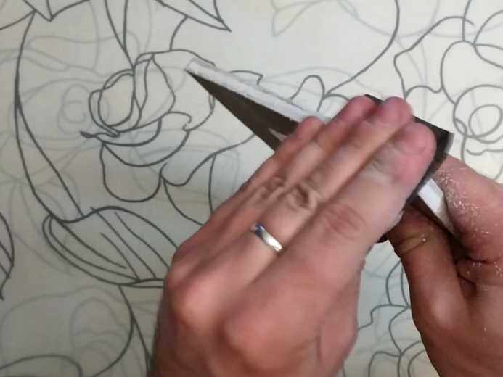
8. Шлифуем всю поверхность картонной рамки наждачной бумагой

Slide 11
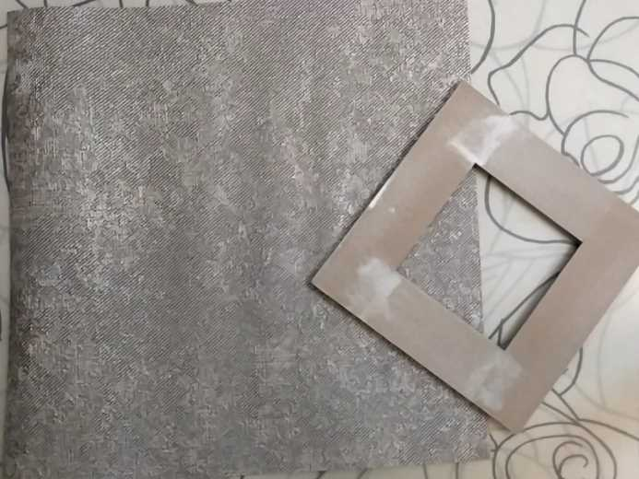
9. Теперь нам понадобится лист обоев. Желательно взять прочные и нервущиеся обои

Slide 12
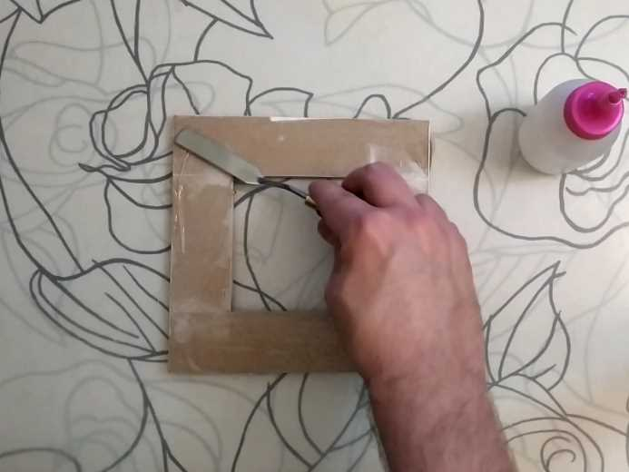
10. Наносим равномерный слой силикатного клея, распределяя его мастихином по поверхности картона

Slide 13
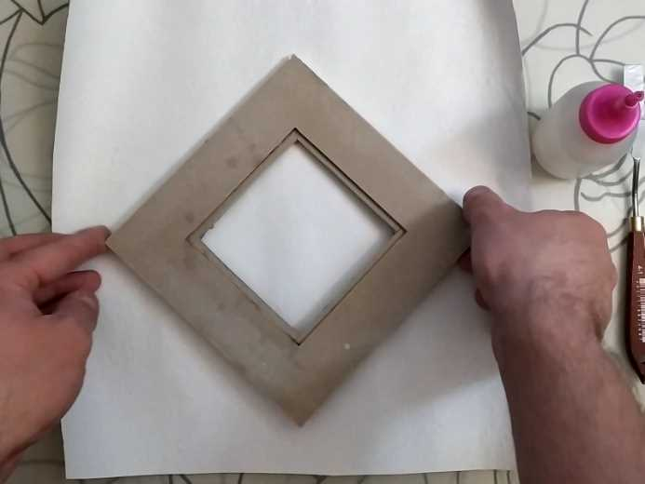
11. Прикладываем клеевую сторону к обратной стороне обоев. Оставляем склеиваться под прессом на 20 минут

Slide 14
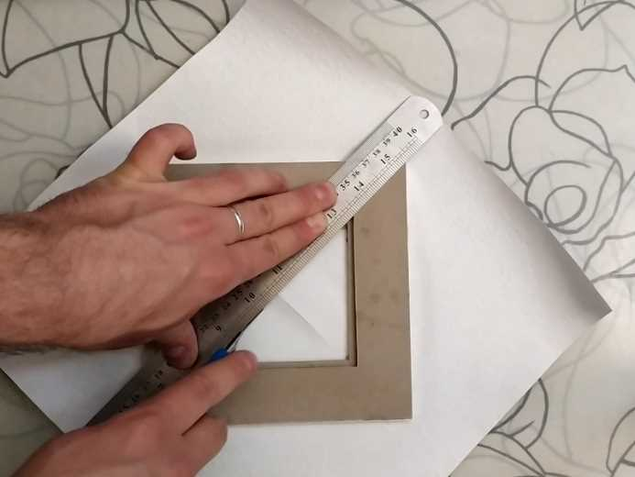
12. Прорезаем канцелярским ножом обои в центре картонной рамки по диагонали

Slide 15
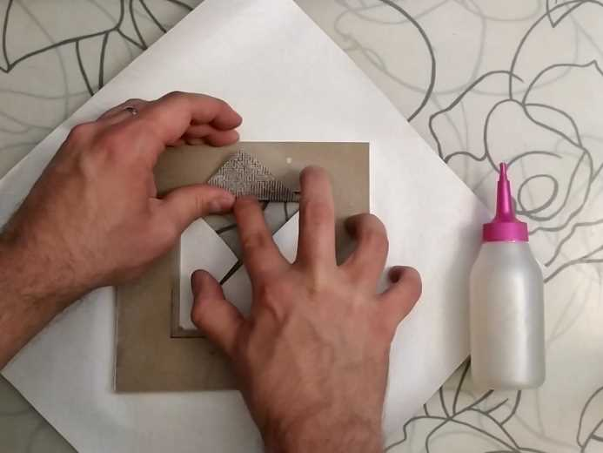
13. Смазываем клеем внутренние торцы рамки и загибаем получившиеся треугольники

Slide 16
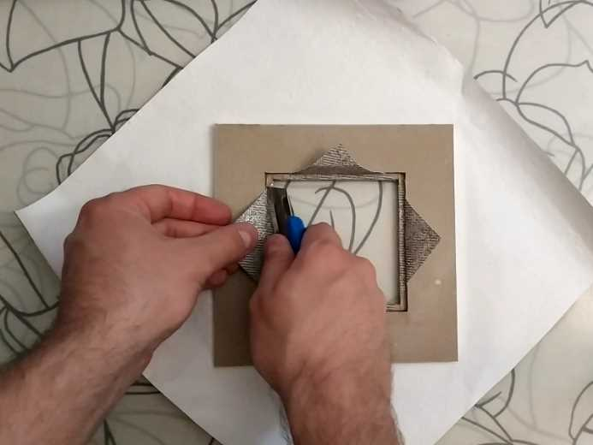
14. После высыхания отрезаем канцелярским ножом всё лишнее

Slide 17
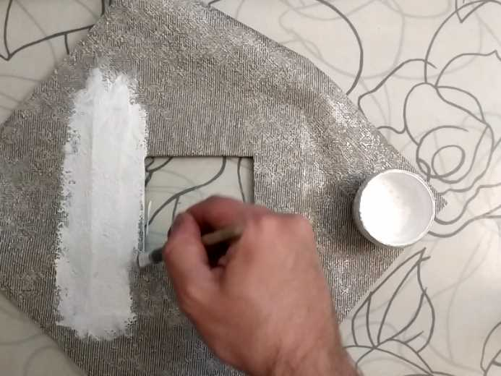
15. С лицевой стороны покрываем обои акриловым белым грунтом

Slide 18
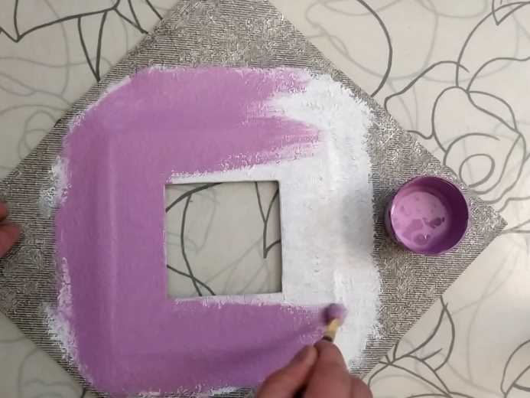
16. Фиолетовым цветом красим поверх загрунтованной части

Slide 19
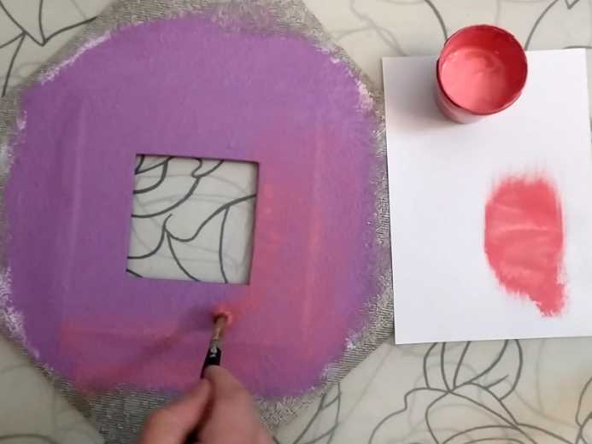
17. Сухой кистью наносим розовый оттенок на фиолетовую часть

Slide 20
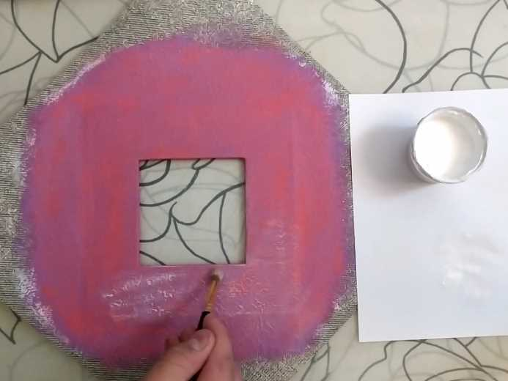
18. И в завершение цветового решения сухой кистью наносим белый цвет

Slide 21
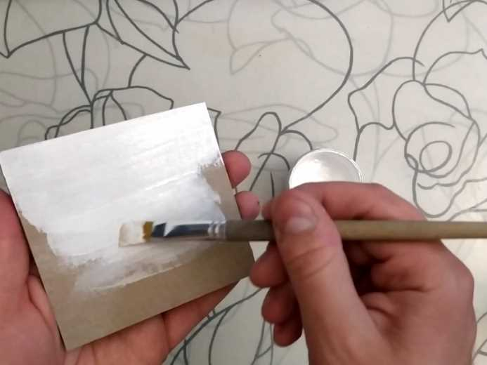
19. Грунтуем картонный квадрат

Slide 22
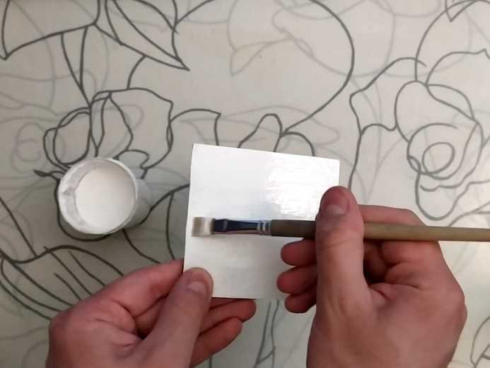
20. Покрываем белой акриловой краской картон поверх грунта

Slide 23
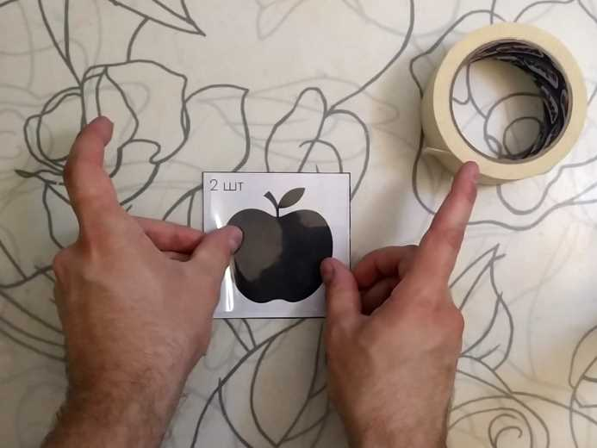
21. Вырезаем из бумажного шаблона квадрат с силуэтом яблока. Накрываем его слоем тонкого пластика

Slide 24
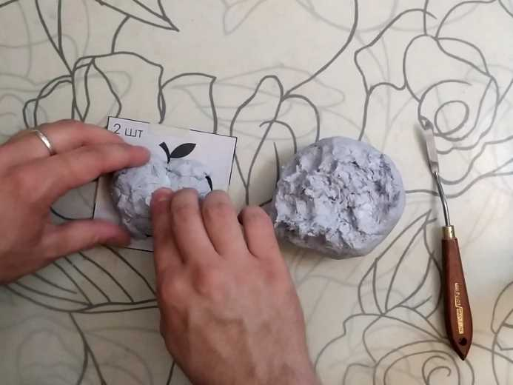
22. Для создания объёмного яблока воспользуемся бумажной массой

Slide 25
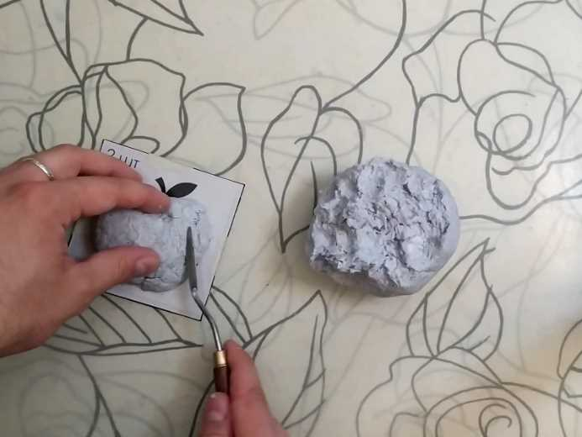
23. Помогаем себе лепить объём мастихином. Выравниваем поверхность яблока

Slide 26
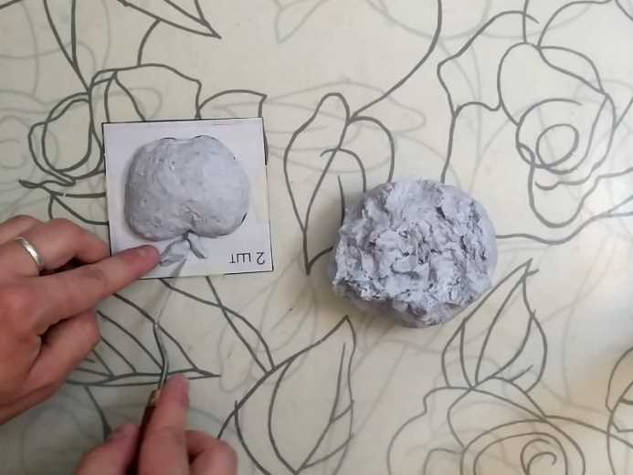
24. Не забываем про ветку и листочек. Лепим их тем же способом

Slide 27
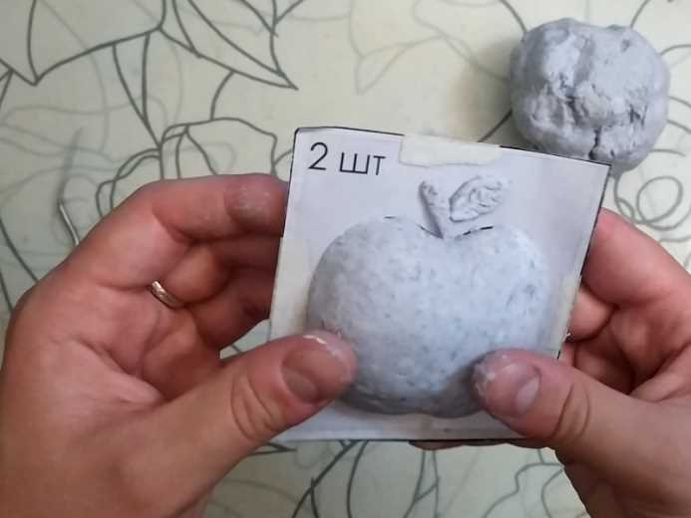
25. Полностью выровняв поверхность яблока, оставляем его до полного высыхания

Slide 28
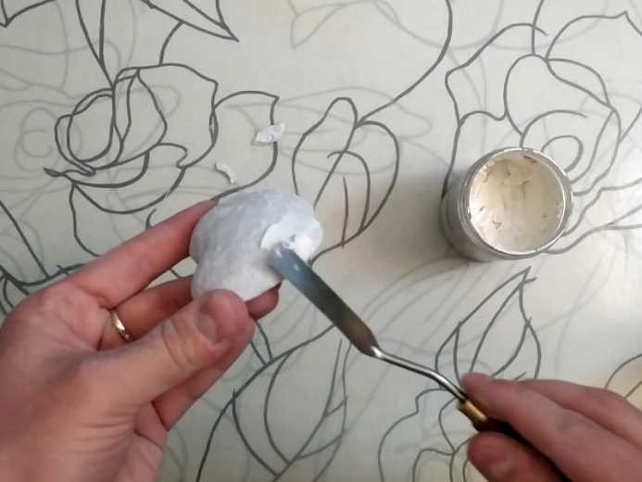
26. Выравниваем шпатлёвкой высохшее яблоко. Полируем наждачной бумагой, если требуется

Slide 29
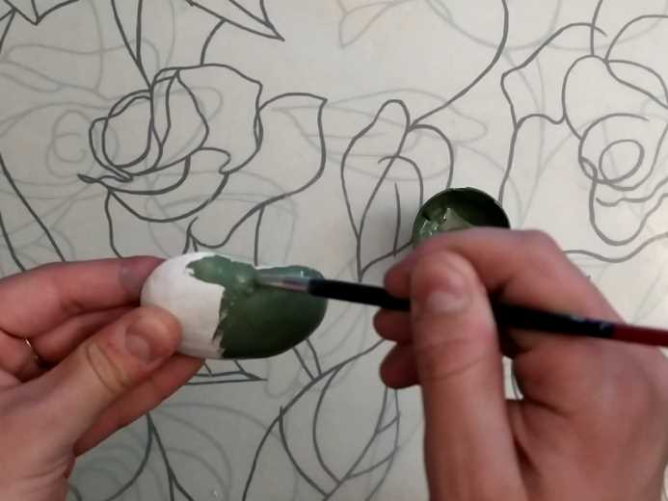
27. Покрываем яблоко сначала тёмно-зелёным оттенком, а затем добавляем объём жёлто-зелёной краской

Slide 30
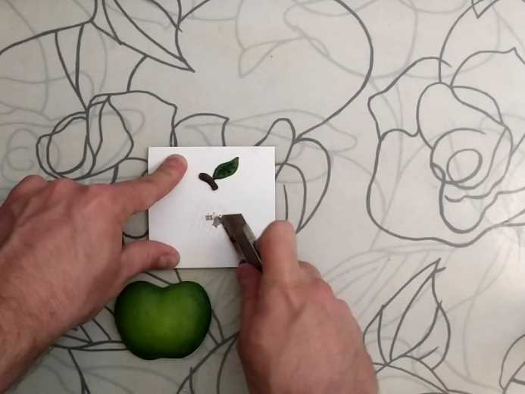
28. Примеряем яблоко, веточку и листок к белому квадрату. В месте квадрата, где будет крепиться яблоко, канцелярским ножом царапаем поверхность для лучшего сцепления

Slide 31
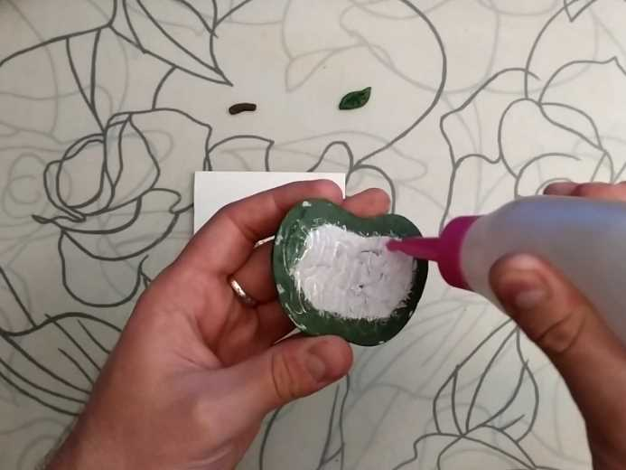
29. Обратную сторону яблока смазываем силикатным клеем

Slide 32
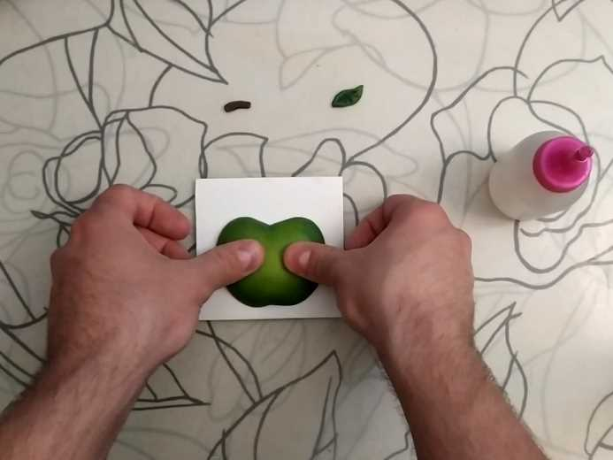
30. Крепко прижимаем яблоко к картонной основе. То же проделываем с веткой и листком

Slide 33
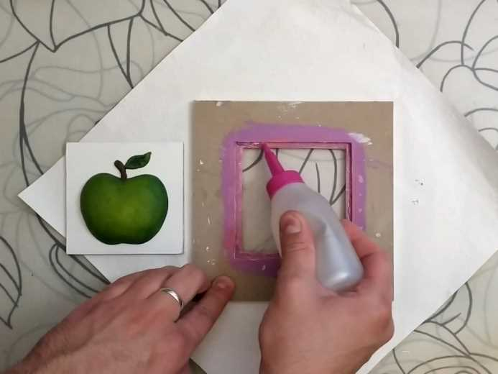
31. Возвращаемся к рамке. В углубления в центре наносим равномерный слой клея. Приклеиваем квадрат с яблоком

Slide 34
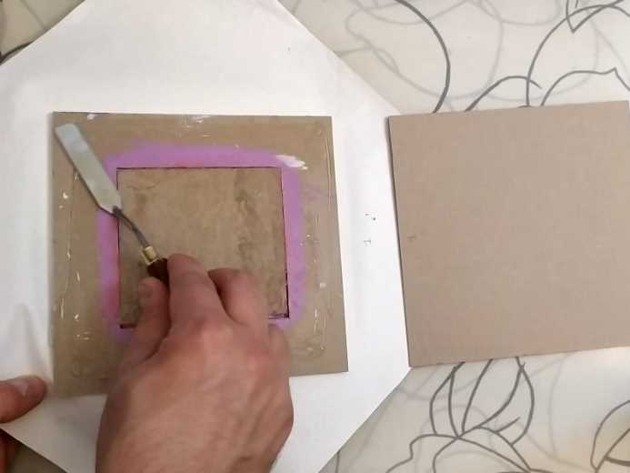
32. Квадратный лист картона со стороной 17 см приклеиваем сзади работы

Slide 35
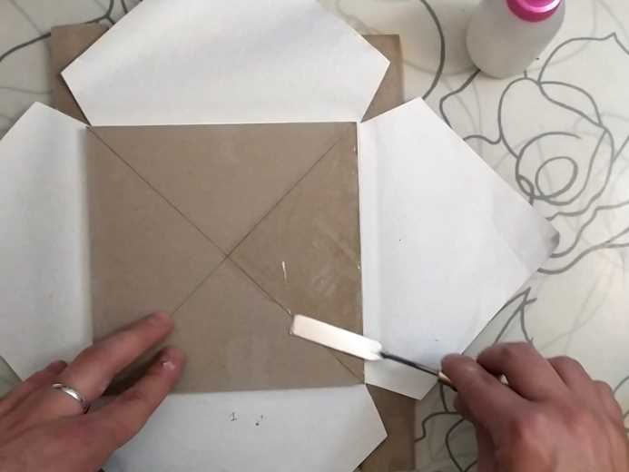
33. Карандашом намечаем диагональные прямые. Смазываем клеем поочерёдно каждый треугольник и приклеиваем к нему обои

Slide 36
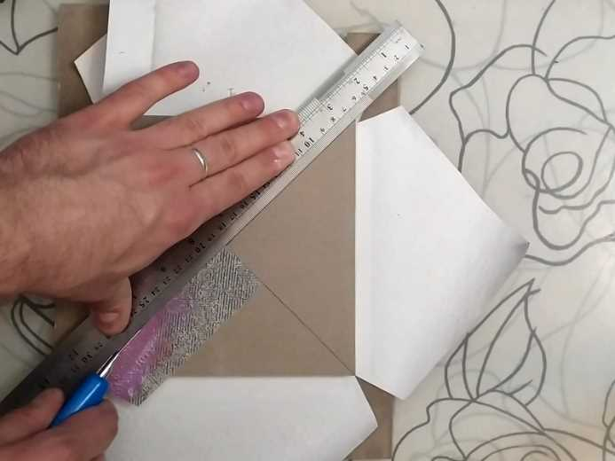
34. Канцелярским ножом отрезаем излишки обоев. Грунтуем и красим работу сзади

Slide 37
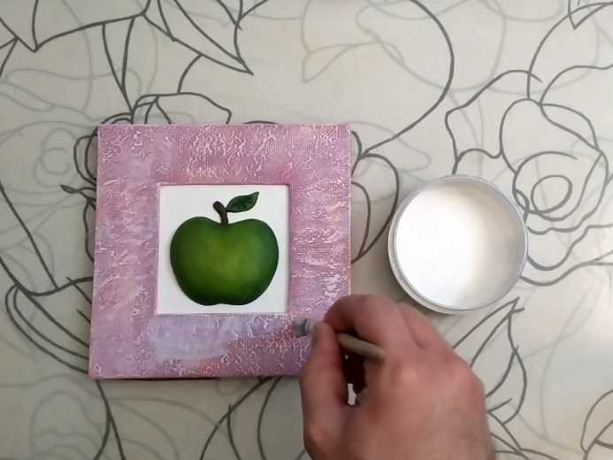
35. Покрываем панно двумя слоями акрилового лака

Slide 38
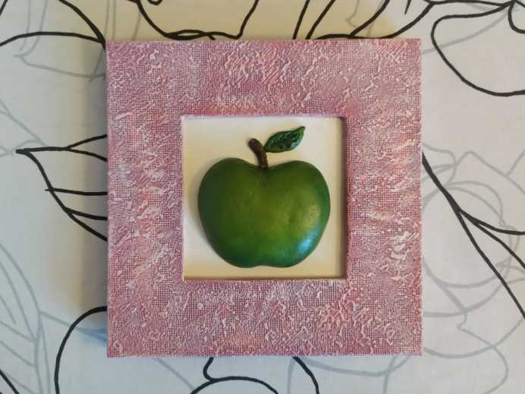
36. Получаем готовое изделие

